Slide 1
Chapter Two Thermochemistry
Chemical Thermodynamics-1
要解决三大问题：
1、吸热放热的多少--- △_{r}H_{m}^{Θ}
2、化学反应的判据--- △_{r}G_{m}^{Θ}
3、化学反应的程度---K^{Θ}

Slide 2
The Laws of Thermodynamics
First law:
Energy is conserved; it can be neither created nor destroyed.
Second law:
In an isolated system, natural processes are spontaneous when they lead to an increase in disorder,
or entropy.
Third law:
The entropy of a perfect crystal is zero when the temperature of the crystal is equal to absolute zero (0 K).

Slide 3
第一节 化学热力学的基本概念
第二节 热力学第一定律
第三节 Hess定律
第四节 化学反应热的计算

Slide 4
本章要求
1. 掌握几个重要基本概念：
状态函数（p、V、 T、n、U、H、S、G）、
焓H与焓变△H、
2. 掌握化学热力学的应用（计算）：
①由物质的标准摩尔生成焓变△_{f}H_{m}^{Θ} 来计算化学反应标准摩尔反应焓变△_{r}H_{m}^{Θ}（反之亦然）；
② 根据Hess定律，通过化学反应方程式的组合（相加减）来计算未知化学反应的标准摩尔焓变△_{r}H_{m}^{Θ} 或物质的标准摩尔生成焓变△_{f}H_{m}^{Θ}
总之，要熟练掌握计算△_{f}H_{m}^{Θ} 、△_{r}H_{m}^{Θ} (△_{r}S_{m}^{Θ} 、△_{r}G_{m}^{Θ} 的计算相类似)。

Slide 5
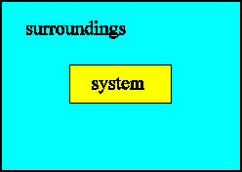
1-1 几个基本概念
掌握某些基本概念是学习无机化学的基础！
系统和环境(System and Surroundings)
——以后专指化学反应的系统和环境

Slide 6
System(系统或体系) ——研究的对象（物质）；一般是化学反应…
Surroundings（环境）—— 除系统外的物质，一般两者有关系。对于化学反应来说，一般指的是能量。
系统和环境之间的界限可以人为规定，it can be as real as the walls of a beaker that separates a solution from the rest of the universe or just a imaginary boundary.

Slide 7
根据它们之间的物质(M-matter)和能量(E-energy)交换，可分三种类型：
物质
系统
环境
能量

Slide 8
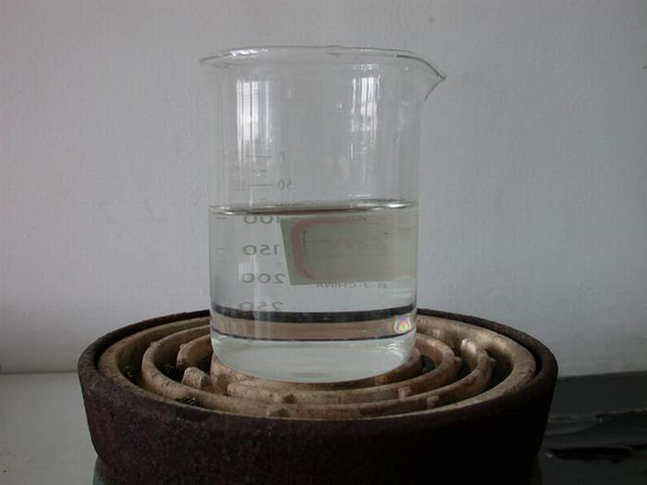
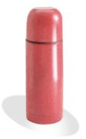
敞开open系统 ( M + E )
封闭closed系统 ( E – M )
隔离isolated系统 ( – E – M )
—contagious diseases
系统system
开放系统
隔离系统

Slide 9
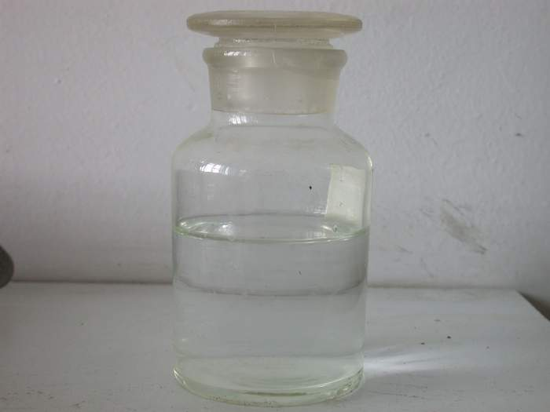
封闭系统
我们研究的化学反应基本上都是the closed system, why?

Slide 10
note:
Scientists used to believe that these two(matter and energy) were separate and distinct, but now they realize that matter and energy are linked.
In an atomic bomb or nuclear reactor, matter is converted into energy.
Perhaps someday the science fiction of Star Trek will become a reality and converting the human body into energy and back in a transporter will be commonplace.
如美国电视剧——星际之门

Slide 11
状态、过程和途径——对文字理解不用太较真，
——可以用化学反应来理解
热力学系统system——由大量微观粒子组成的宏观集合体，一般用压力（p）、温度（T）、体积（V）物理量来表示其性质。
当系统的性质一定(气体的p、V、T、n等物理量确定)，我们就说系统处于一个确定的状态(state)（理想气体状态方程pV=nRT）。
系统状态发生任何的变化，这种变化称为过程(process)。如从一个状态(始态)变成另一个状态(终态)——化学反应：反应物(始态)到生成物(终态)就是一个过程。

Slide 12
系统状态变化的过程，一般分为：
A. ΔT = 0 (等温过程)
B. Δp = 0 (等压过程)
C. ΔV = 0 (等容过程)
注：等温过程（反应）——T一直保持不变；
等温变化——只要始态和终态温度保持不变就行——既然是变化，过程中就不会保持不变。
过程还可以分为：可逆与不可逆过程；自发与非自发过程。

Slide 13
系统从一个状态(始态)变成另一个状态(终态)，可以采取不同的方式，而每一个具体的方式则称为途径。
例如：
苏州（状态①）-------无锡（状态②）
都有多种途径/路线来完成
对于化学反应来说，途径就是反应的类型（化合、加成、复分解…）
本章主要研究——封闭系统、等温过程，不探讨具体的途径！

Slide 14
3、状态函数
决定系统热力学状态的物理量X称为状态函数(state function)，有:物质的量n、压力p、体积V、温度T、U、H、S、G（后面陆续要学到的四个重要状态函数）。
状态函数的特点：
A、 系统的状态一确定，各状态函数均有确定值。
B、系统状态发生变化时，各状态函数的改变量(△X)，只与始态(X₁)和终态(X₂)有关，与变化的途径无关。
△X = X₂－X₁

Slide 15
△T= T₂－T₁ = 50K，
我们说T是状态函数
△X与化学反应紧密相关！
注意——X是状态函数，而△X只是个值/value/改变量，△X不是状态函数！

Slide 16
Δ_{r}H_{m}^{Ө} =∑ν_{i}Δ_{f}H_{m}^{Ө}(生成物)
+∑ν_{i}Δ_{f}H_{m}^{Ө} (反应物)
Δ_{r}S_{m}^{Ө} =∑ν_{i}S_{m}^{Ө}(生成物)
+∑ν_{i}S_{m}^{Ө} (反应物)
Δ_{r}G_{m}^{Ө} =∑ν_{i}Δ_{f}G_{m}^{Ө}(生成物)
+∑ν_{i}Δ_{f}G_{m}^{Ө} (反应物)

Slide 17
C、描述系统所处状态的各状态函数之间往往是有联系的，如理想气体的压力p、体积V、温度T之间。
功和热是不是状态函数呢？
例如，途径a、b不同， 所做的膨胀功不同(阴影部分面积不同)，但始态、终态相同， 故功是过程量，不是状态函数。
P、T具有强度性质(intensive property)；n、V、H、S、G则具有广度性质(extensive property)。

Slide 18
4、化学反应计量式和反应进度
可以用如下通式来表示化学反应计量方程式：
方程式应该服从质量守恒定律，即：
ν_{B} 称为B(包含在反应中的分子、原子或离子)的化学反应方程式的计量系数。(ν[nju:])，∑---加和符号
符号规定：反应物的ν_{B}为负，生成物的ν_{B}为正
例如反应 2N₂O₅ → 4NO₂ + O₂
－4N－10O + 4N+8O+2O = 0

Slide 19
If you carry out a chemical reaction and carefully sum up the masses of all the reactants, and then compare the sum to the sum of the masses of all the products, you see that they're the same.
the Law of Conservation of Mass, states, "In an ordinary chemical reaction, matter is neither created nor destroyed.“ —— means that you have neither gained nor lost any atoms during the reaction.

Slide 20
Harold Edward Holt was an Australian politician who served as the 17th Prime Minister of Australia, in office from 1966 until his presumed drowning death.
Conspiracy theories have included suggestions that Holt faked his own death, was assassinated by the CIA, or was collected by a submarine so that he could defect to China.

Slide 21
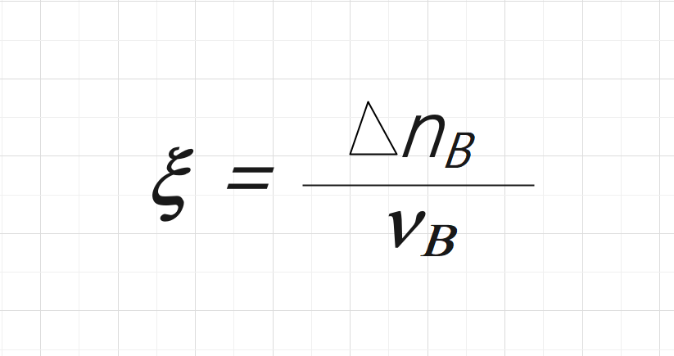
高中学过，用不同的物质来表示的化学反应速率的数值是不同的（实际上是平均反应速率），而同一个化学反应的反应速率应该相同。
于是引入反应进度 的概念—— [ksi]，参考书上公式P₂₉(2-2)
n _{B}——为物质B的物质的量(mol)，d n _{B}——表示微小的变化量(mol)；公式可以近似:
ξ的单位是摩尔（mol），ξ与化学计量数ν_{B}有关！

Slide 22
例如反应 2N₂O₅ → 4NO₂ + O₂
开始n/(mol) 2.00 0 0
100秒n/(mol) 1.50 1.0 0.25
ξ=1mol时各物质的∆n/mol 2 4 1
上式ξ=0.25。当有1mol O₂生成时，反应进度ξ的值为1 mol，我们就说此反应进行了1mol的化学反应(举例说明系数变化对ξ的影响)。 ∆_{r}H_{m}^{Θ} = －483.636 kJ·mol ⁻¹
结论：反应进度(ξ)的值与具体的化学反应式有关！
同一反应，写法不同(计量系数不同)，ξ值不同；
但同一反应的反应进度相同（与具体物质无关）！

Slide 23
5. 热力学标准态（SS）
热力学标准状态(standard state)，简称热力学标态；
系统与环境是有条件的，一般都是在常温常压下:
25℃——298.15K（273.15+25 ）、
1atm = 760mmHg = 101.325 kPa (≈100kPa)
定义——热力学标准压力p^{Θ}
p^{Θ} = 100kPa
注意：1、1atm/101.3kPa ～100kPa两者区别，如理想气体的标准大气压是1atm，而不是100kPa；
2、区别理想气体的标准状态(STP，0 ° C、1atm)

Slide 24
物质的 状态 | 热力学 标态
气体(g) | 标准压力(p^{Θ} =100kPa)下的气体 √
液体(l) 固体(s) | 标准压力(p^{Θ} =100kPa)下的 纯液体、纯固体(影响通常忽略)
溶液中的溶质如Na⁺ (aq) | 标准压力(p^{Θ})下、质量摩尔浓度为b^{Θ}=1 mol·kg⁻¹（kg⁻¹是溶剂）；一般简化为体积摩尔浓度——适合稀溶液：c^{Θ} = b^{Θ}≈1mol·L⁻¹
区别——质量摩尔浓度和体积摩尔浓度

Slide 25
第二节 热力学第一定律
1. 功W与热 Q (heat and work)
功W和热Q是系统的状态发生变化时，系统和环境传递或交换能量的两种形式(既不是物质、也不是系统的性质)。
(1)热Q： 是温度不同引起的能量传递形式，温度相等，就达到热平衡(没有了热传递)。没有温度就没有热。
系统吸热，Q为正值； 系统放热，Q为负值

Slide 26
(2)功(W)：除了热之外其它传递或交换能量的形式。
体积功/膨胀功:系统体积变化反抗外力所做的功
功
非体积功: 除体积功外的功，如电功
膨胀功是在恒定的压力下所做的功，所以又称为等压膨胀功(expension work)：
W= － p⊿V = － ⊿nRT
环境对系统做功，W为正值；系统对环境做功，W为负值。
其他类型的膨胀功可忽略

Slide 27
例如：
在300K、100kPa条件下，计算蒸发1molH₂O所做的等压膨胀功W是多少？
W = －p∆V = － ΔnRT
= － (1-0) × 8.314×300
≈ －2.5kJ

Slide 28
膨胀功可以分为三种：
(1)等压膨胀功：上式
(2)多次等压膨胀功：
(3)可逆膨胀功：
非体积功：如原电池的电功，理想状态下是可逆电池，
第七章要学习这内容

Slide 29
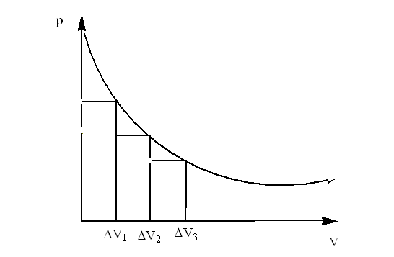
多次等压膨胀功
可逆膨胀功

Slide 30
2、热力学能（thermodynamic energy）
——(内能Internal energy)
热力学能(U): 系统内部能量的总和
(1) 包括系统内分子的内动能、分子间相互作用能、分子内部能量，但不包括系统整体运动的动能和在外力场中的位能；
(2) 由于系统内部质点的运动及相互作用很复杂，所以系统热力学能的绝对值无法测知；
(3) 能量单位——J or kJ

Slide 31
(4) U是状态函数： ΔU = U(终态) - U(始态)，即U的值与途径无关。
思考：同样的物质，在相同的温度和压力下，前者放在10000m高空，以400m/s飞行的飞机上，后者静止在地面上。两者的内能相同吗？

Slide 32
3、热力学第一定律
对于一个封闭系统：
ΔU = U₂ - U₁ = Q + W
这就是热力学第一定律(能量守恒定律)的数学表达式。
热力学能的变化等于系统从环境吸收的热量加上环境对体系所做的功——单位都是J or kJ（不用考虑mol）,后面的∆_{r}U_{m}^{Θ}是用在化学反应当中 ，单位是kJ·mol ⁻¹(ξ)

Slide 33
The Law of Conservation of Energy——energy is neither created nor destroyed but can be converted from one form to another.
(A) 一个物体既不作功，也不与外界发生热交换，则内能变化为零：---- isolated system
Q = 0, W = 0 ，∆U = 0
(B) 如果一个物体与外界不发生热交换，外界对其作功，则
Q = 0, ∆U = W ＞0

Slide 34
(C) 若物体只与外界发生热交换，而不作功，假设向环境放热Q，即
W = 0, ∆U = Q ＜0
(D) 若是循环过程---cyclic system，即:
W = －Q, ∆U = 0

Slide 35
第三节 化学反应的反应热
1、定容反应热 Q_{v}
对于一个具体的化学反应，如何来测定其∆U？
How much heat is evolved during a chemical reaction ?
我们知道，化学反应是反应物分子中旧键的削弱、断裂和产物分子中新键形成的过程。前者要吸收能量, 后者要释放能量，两者间的差值可近似为化学反应的反应热。
实验室测定反应热有几种方法，在这里只简介：

Slide 36
弹式热量计(Bomb calorimeter)
点火电线
搅拌器
温度计
钢质容器
钢弹bomb
绝热外套
样品盘
水
弹式热量计示意图
显然，反应所放出的热Q_{v}等于水所吸收的热Q (H₂O)和钢弹组件所吸收的热Q_{b} ，即：
Q_{v} = -[Q(H₂O) + Q_{b}] = -[C(H₂O) ·ΔT + C_{b}·ΔT]

Slide 37
根据热力学第一定律，很容易得到：
∆U = Q_{v}
2H₂(g) + O₂(g) → 2H₂O (g)； ∆_{r}U_{m}^{Θ} = -481.160 kJ·mol ⁻¹
H₂(g) + 1/2 O₂(g) → H₂O(g)； ∆_{r}U_{m}^{Θ}= -240.580 kJ·mol⁻¹
两个反应都发生了“1mol反应——特定的微粒或其组合”，但前者的量是后者的2倍，后面还要继续探讨此问题——反应进度ξ。
∆_{r}U_{m}^{Θ}称为标准摩尔反应热力学能变 (或…）：所以单位是...kJ·mol ⁻¹ ，而前面∆U的单位是J or kJ

Slide 38
2、定压反应热 Q_{p} ----焓变ΔH
前面提到等容反应热Q_{v}，而化学反应一般在封闭系统、等压条件下进行(不做非体积功)，这时的反应热又称为等压反应热Q_{p}，即
W_{体}= – p(V₂–V₁)
Q_{p} = ΔU + p(V₂–V₁)
= (U₂ - U₁)+ p(V₂ – V₁)
= (U₂ + p ₂V₂) – (U₁ + p ₁V₁)
令 H = U + p V，则：
Q_{p} = H₂ – H₁=ΔH
H 称为焓(enthalpy )，是一个重要的热力学函数。

Slide 39
从上面的公式可知，等压反应热(Q _{p})等于化学反应的焓变(ΔH)。
吸热反应：Q_{p} > 0, ΔH > 0
放热反应：Q_{p} < 0, ΔH < 0
思考：焓是状态函数吗？能否知道它的绝对数值？
是状态函数，与U相似，不能知道它的绝对数值。

Slide 40
∆H与∆U的关系:
一般情况下， Q_{p} = ΔU+ p(V₂ – V₁)
ΔH = H₂ – H₁= Q_{p} = ΔU+ p(V₂ – V₁)
ΔH －ΔU = pΔV；Q_{p} －Q_{v} = －W
对于理想气体反应而言: pΔV = ΔnRT
注：1、公式侧重点在能量守恒，不在乎单位是否相同；
2、比较前后两种热反应方程式的data！说明相比Q_{V}、Q_{p}，W小得多—— -240.580 --- -241.818

Slide 41
在封闭系统、等压条件下进行的化学反应(不做非体积功)，其热化学反应方程式(比较与一般化学反应方程式的区别？)：
2H₂(g) + O₂(g) → 2H₂O (g)； ∆_{r}H_{m}^{Θ} = -483.636 kJ·mol ⁻¹
H₂(g) + 1/2 O₂(g) → H₂O(g)； ∆_{r}H_{m}^{Θ}= -241.818 kJ·mol⁻¹
∆_{r}H_{m}^{Θ}称为标准摩尔反应焓变 (或简称为反应焓），∆_{r}H_{m}^{Θ} 比∆_{r}U_{m}^{Θ}应用更广。同理，单位是...kJ·mol ⁻¹
当T、p变化不大时: ∆_{r}H_{m} (T, p) ≈ ∆_{r}H_{m}^{Θ}(298K, 100kPa)

Slide 42
Example 1
根据上述反应生成1mol H₂O(g)时的 ∆_{r}H_{m}^{Θ}值，计算其W、Q_{v}、 Q_{p}、 ∆U——可以不用热力学标态符号来表示
Example 2
1、在常温常压下，反应H₂(g) + 1/2O₂(g) →H₂O(l) 的Q_{p}与Q_{v}之差(kJ)是：
(A) -3.7 (B) 3.7 (C) 1.2 (D) -1.2
注：若反应前后气体的分子数相等，Q_{p}与Q_{v}之差=?

Slide 43
Example 1
H₂(g) + 1/2 O₂(g) → H₂O(g)； ∆_{r}H_{m}^{Θ}= -241.818 kJ·mol⁻¹
W = -p∆V= - ΔnRT
= -(1-1/2-1) × 8.314× 298.15
≈ 1.2 kJ
Q_{p} = ∆_{r}H_{m}^{Θ}= -241.818 kJ
Q_{v} = ∆_{r}U_{m}^{Θ}= ∆_{r}H_{m}^{Θ}+ W
= -241.8+1.2
= -240.6 kJ
Example 2
同理，W = -p∆V= - ΔnRT
= -(0-1/2-1) × 8.314× 298.15
≈ 3.7kJ 而Q_{p} － Q_{v}之= -W A

Slide 44
Q_{v}= ∆U
∆U = Q_{p} + W = Q_{p} - p⊿V = Q_{p} - ⊿nRT
注：1)ΔU是热力学能的变化（是个数据，不是函数---当然也不会是状态函数）。同理，ΔH…
封闭系统等温等容条件的∆U = Q_{v}；
封闭系统等温等压条件的∆U = ∆H + W 。
2)当然，上面公式只能计算等温等压(只做体积功)条件下的化学反应…；对于前后分子数相等的特殊化学反应，其W=0、∆U = Q_{p} = Q_{v。}
3)数值上， ∆U 的值与 ∆H的值相差小——也就是说，W的值小（一般只有几个kJ，可以作为检验标准）

Slide 45
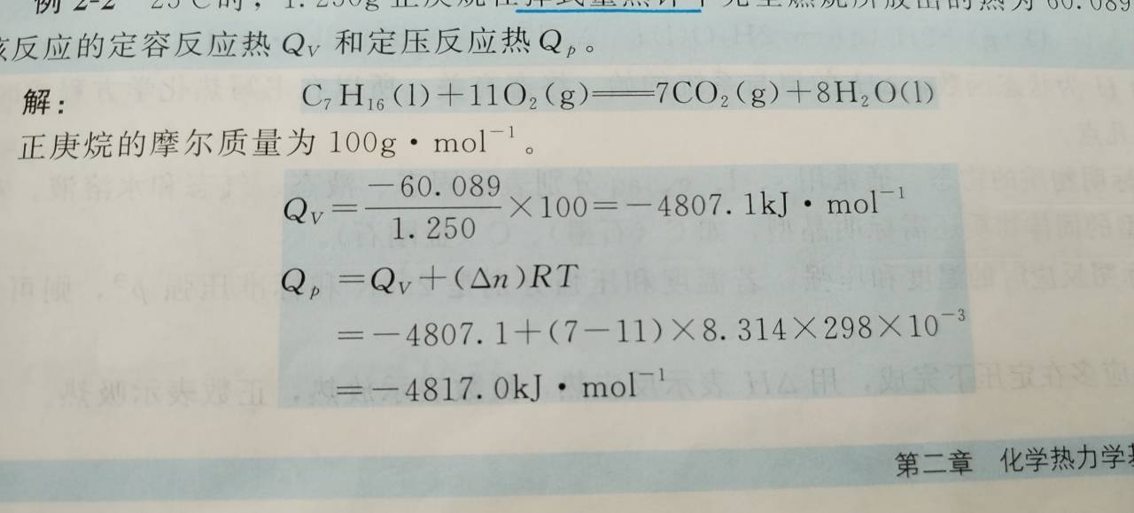
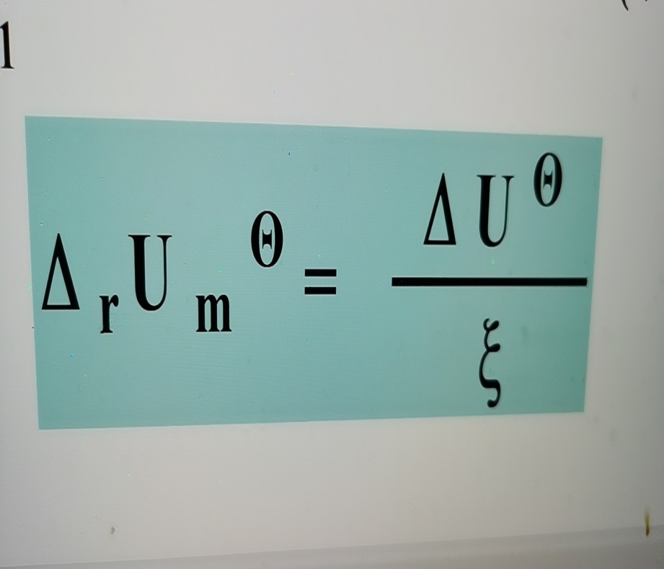
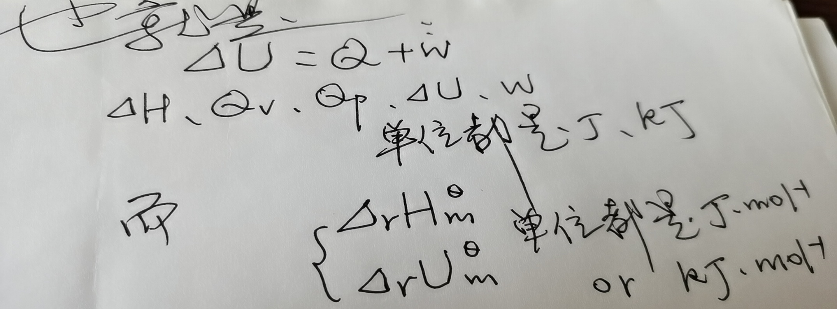

Slide 46
第四节 化学反应热Δ_{r} H _{m}^{Θ}的计算
如何来计算化学反应的标准摩尔反应焓变∆_{r}H_{m}^{Θ}？
H = U + p V，焓的绝对值无法测定，但它的相对值可以按如下方式得到：
1、物质的标准摩尔生成焓△_{f}H_{m}^{Θ}
(standard molar enthalpy of formation)
定义——在热力学温度T下，一般都是由处于热力学标态的各元素最稳定单质生成1mol B物质（化合物或单质）的标准摩尔反应焓变。
注意——物质的标准摩尔生成焓变△_{f}H_{m}^{Θ}，是特殊反应的反应焓变（要符合2个条件，例子如下），而不是一般化学反应的标准摩尔反应焓变Δ_{r}H _{m}^{Θ}：

Slide 47
如：
H₂(g) + O₂(g) → H₂O (l)
△_{f} H _{m}^{Θ} (H₂O (l)， 298.15K) = -285.84kJ·mol ⁻¹
= △_{r} H _{m} ^{Θ}
只要符合反应物是稳定单质（△_{f} H _{m，B}^{Θ} =0），生成物是1mol的条件，此物质的：
△_{f} H _{m}^{Θ} = △_{r} H _{m} ^{Θ}
注意：也有特例，不一定都是最稳定单质；各物质的△ _{f} H _{m}^{Θ}可查附录一P₆₇₄
△ _{f}H_{m}^{Θ} (C石墨, 298.15K) = 0
例如：
△_{f}H_{m}^{Θ}(H₂ 或 O₂ , 298.15K) = 0
但△_{f}H_{m}^{Θ}(P白磷, 298.15K) = 0

Slide 48
有时，通过比较化合物的Δ_{f}H _{m}^{Θ}，可以定性判断它们之间稳定性的强弱。
例如，Na₂O 和Ag₂O（实际上，两者要属于同种晶体类型才能比较！）。
Example
已知298K时，反应
的Δ_{r}H^{Ө}=－480
，则Δ_{f}H_{m}^{Ө}(H₂O, g) ＝ ；
而反应
的Δ_{r}H_{m}^{Ө}＝

Slide 49
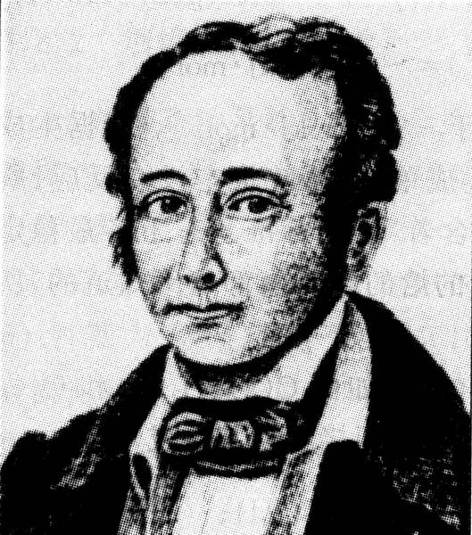
2、Hess定律及其应用
Hess’ law states that if a reaction is carried out in a series of steps, ∆H for the reaction will be equal to the sum of the enthalpy changes for the individual steps.

Slide 50
化学反应不管是一步完成还是分几步完成，其反应热∆H总是相同的。
也就是说，化学反应的反应热∆H只与物质的始态或终态有关而与变化的途径无关。实质上就是H(G、S)为状态函数的体现。
对于具体的化学反应来说，
展开就是（反应物的计量系数是负的）
△_{r}H _{m}^{Θ}
= ν_{B}△_{f} H _{m}^{Θ}(生成物) + ν_{B}△_{f} H _{m}^{Θ}(反应物)

Slide 51
可以简单证明一下：
由盖斯定律，可以计算在298K时化学反应的Δ_{r}H _{m}^{Θ}
注——公式中的Δ_{r}H_{m}^{Θ}，改为Δ_{f}H_{m}^{Θ}

Slide 52
例如：
Δ_{r} H _{m}^{Θ} = Δ_{r} H _{m}^{Θ} (1) + Δ_{r} H _{m}^{Θ} (2)
Δ_{r} H_{m}^{Θ} (1) = Δ_{r} H_{m}^{Θ} － Δ_{r} H_{m}^{Θ}(2)
=[(-393.51) － (282.98)] kJ·mol⁻¹
= -110.53 kJ·mol⁻¹
即热化学方程式可像代数式那样进行加减运算，相应的Δ_{r} G_{m}^{Θ} 、Δ_{r} S_{m}^{Θ} 也可以这样。

Slide 53
例题1
试计算下列反应的⊿_{r}H_{m}^{Θ}( 298.15K) ：
4NH₃(g) + 5O₂(g) → 4NO (g) + 6H₂O(l)
– 46.11 0 90.4 – 285.8
(kJ ·mol⁻¹)
注意： 物质的聚集状态、正负号，一般来说，负值越大越稳定（后面），如：
H₂O(g) —— –241.8 kJ ·mol⁻¹
+各物质的计量系数ν _{B}B

Slide 54
已知下列反应及数据:
(1) Fe₂O₃(s) + 3CO(g) → 2Fe(s) + 3CO₂(g)，
∆_{r}H_{m}^{Θ} = －30.0 kJ•mol⁻¹；
(2)3Fe₂O₃(s) + CO(g) → 2Fe₃O₄(s) + CO₂(g)，
∆_{r}H_{m}^{Θ} = －60.0 kJ•mol⁻¹；
(3) Fe₃O₄(s) + CO(g) → 3FeO(s) + CO₂(g)，
∆_{r}H_{m}^{Θ} = 40.0 kJ•mol⁻¹；
计算下列反应的∆_{r}H_{m}^{Θ}：
Fe(s)+CO₂(g) →FeO(s)+CO(g)
例题2
由结果推测：
1个Fe —— －1/2(1)
1个FeO —— 1/3(3)
把中间物 3Fe₂O₃(s) or 2Fe₃O₄(s)去掉 —— 1/6(2)

Slide 55
例题3
用下列数据计算SO₃(g) 的标准摩尔生成焓，其中
Δ_{f} H_{m}^{Θ}(S₈ )= 0, T =298.15K
S₈(s) ＋ 8 O₂(g) → 8 SO₂(g) ,
Δ_{r} H_{m}^{Θ} = - 2375 kJ· mol ⁻¹
2 SO₂(g) ＋ O₂(g) → 2 SO₃(g) ,
Δ_{r} H _{m}^{Θ} = - 198 kJ·mol ⁻¹
Solution

Slide 56
小结： Δ_{r} H_{m}^{Θ}、Δ_{f} H_{m}^{Θ}的计算方式有：
1. 根据Hess定律，通过方程式的组合求得；
2. 通过各物质的标准摩尔生成焓变Δ_{f} H_{m}^{Θ}来计算标准摩尔反应焓变Δ_{r} H_{m}^{Θ}，反之亦然；
Q_{V} = Δ_{r} U_{m}
Q _{p} = Δ_{r} H_{m}
注——公式中的Δ_{r}H_{m}^{Θ}，改为Δ_{f}H_{m}^{Θ}

Slide 57
本章作业 p₄₀₋₄₁
2、6、7、8、9、13
——注意第7大题后面的问题

